Slide 1
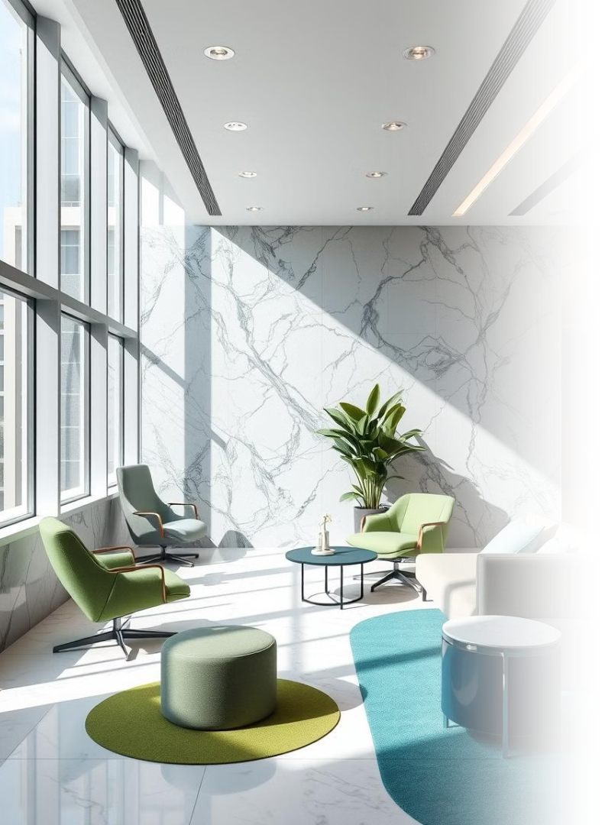
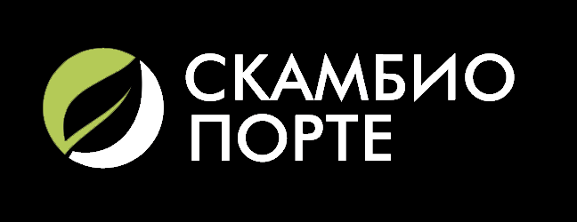
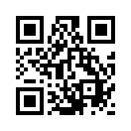

Гибкий мрамор
www.dver.com

Slide 2
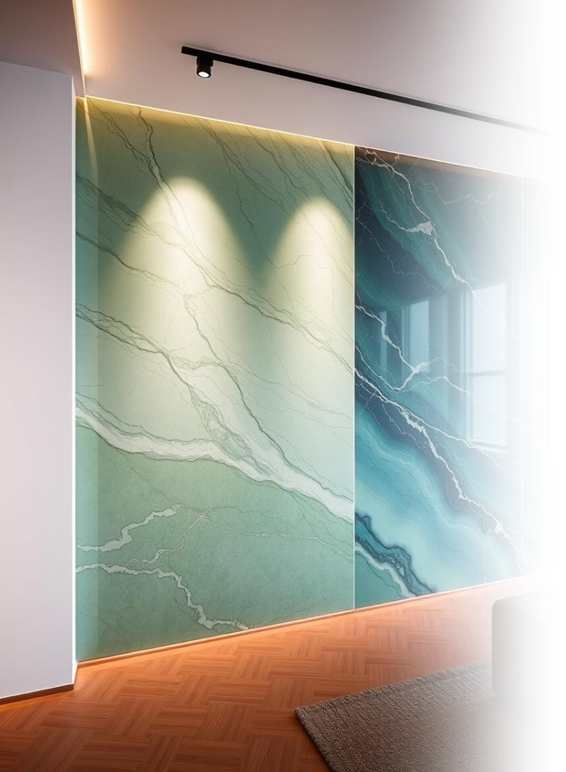
Гибкий мрамор — это инновационное отделочное
покрытие, которое заменяет обычный мрамор, стоит в 2-3
раза дешевле, выглядит также
СОСТАВ:
60% поливинилхлорид (ПВХ), 40% мраморная мука, UV
пленка (пленка от выгорания), лак
ХАРАКТЕРИСТИКИ:
Размер листа : 2800х1220х3 мм
Вес листа -19 кг
Категория горючести Г 1-слабогорючий
Категория воспламеняемости В2-умеренновоспламеняемый
Категория токсичности Т2- умеренноопасный

Slide 3
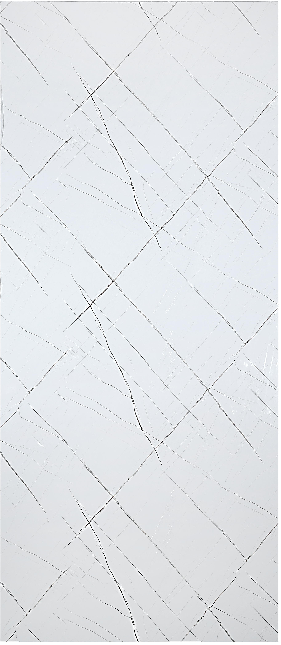
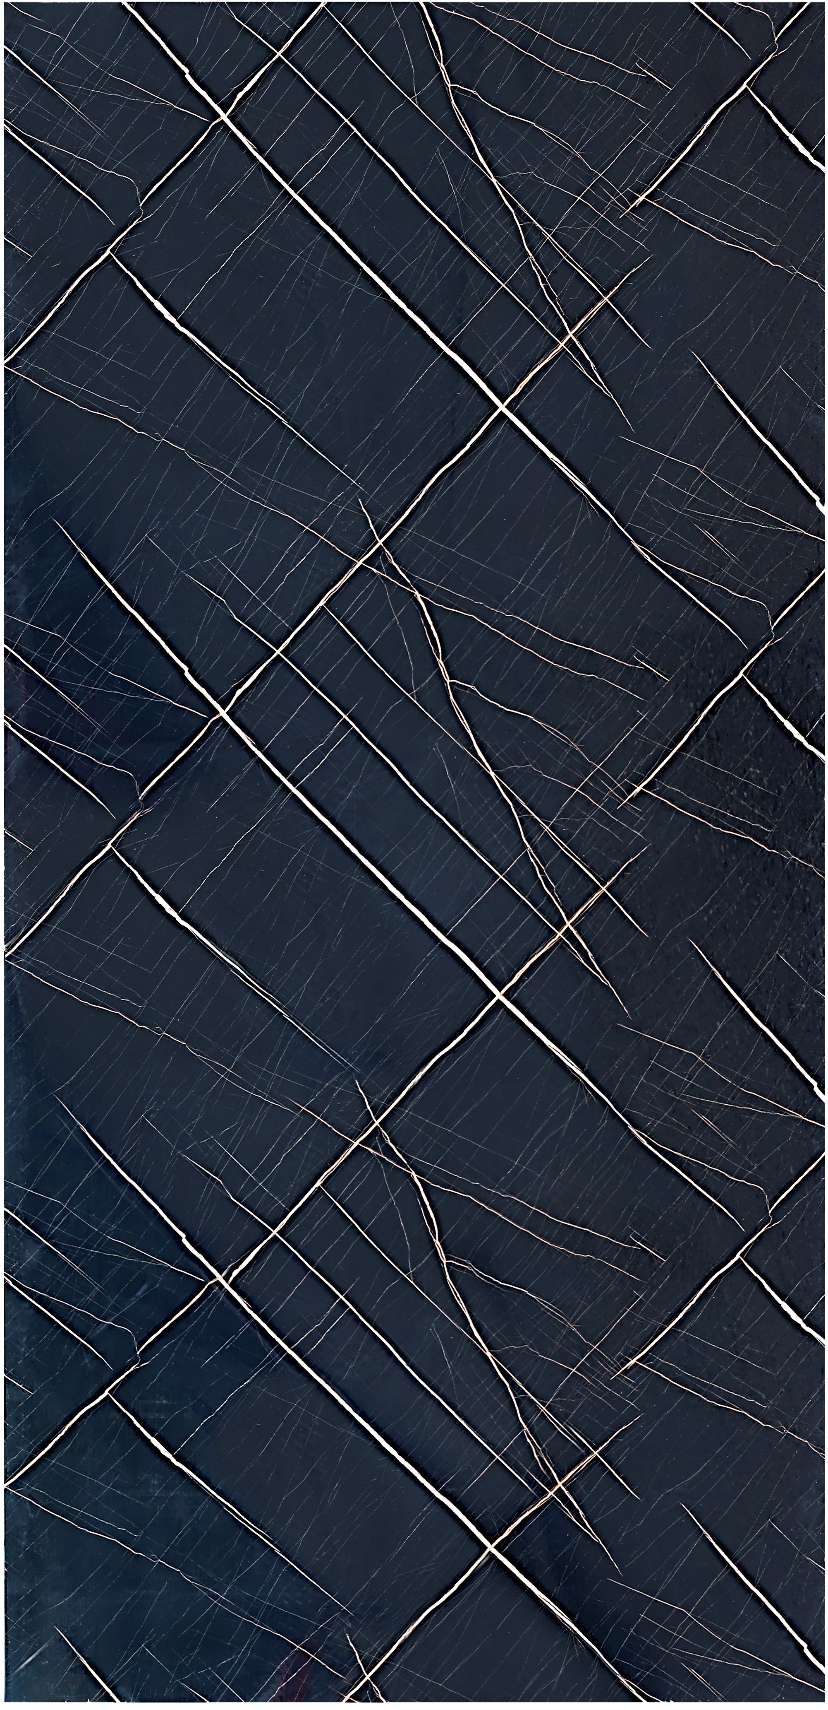
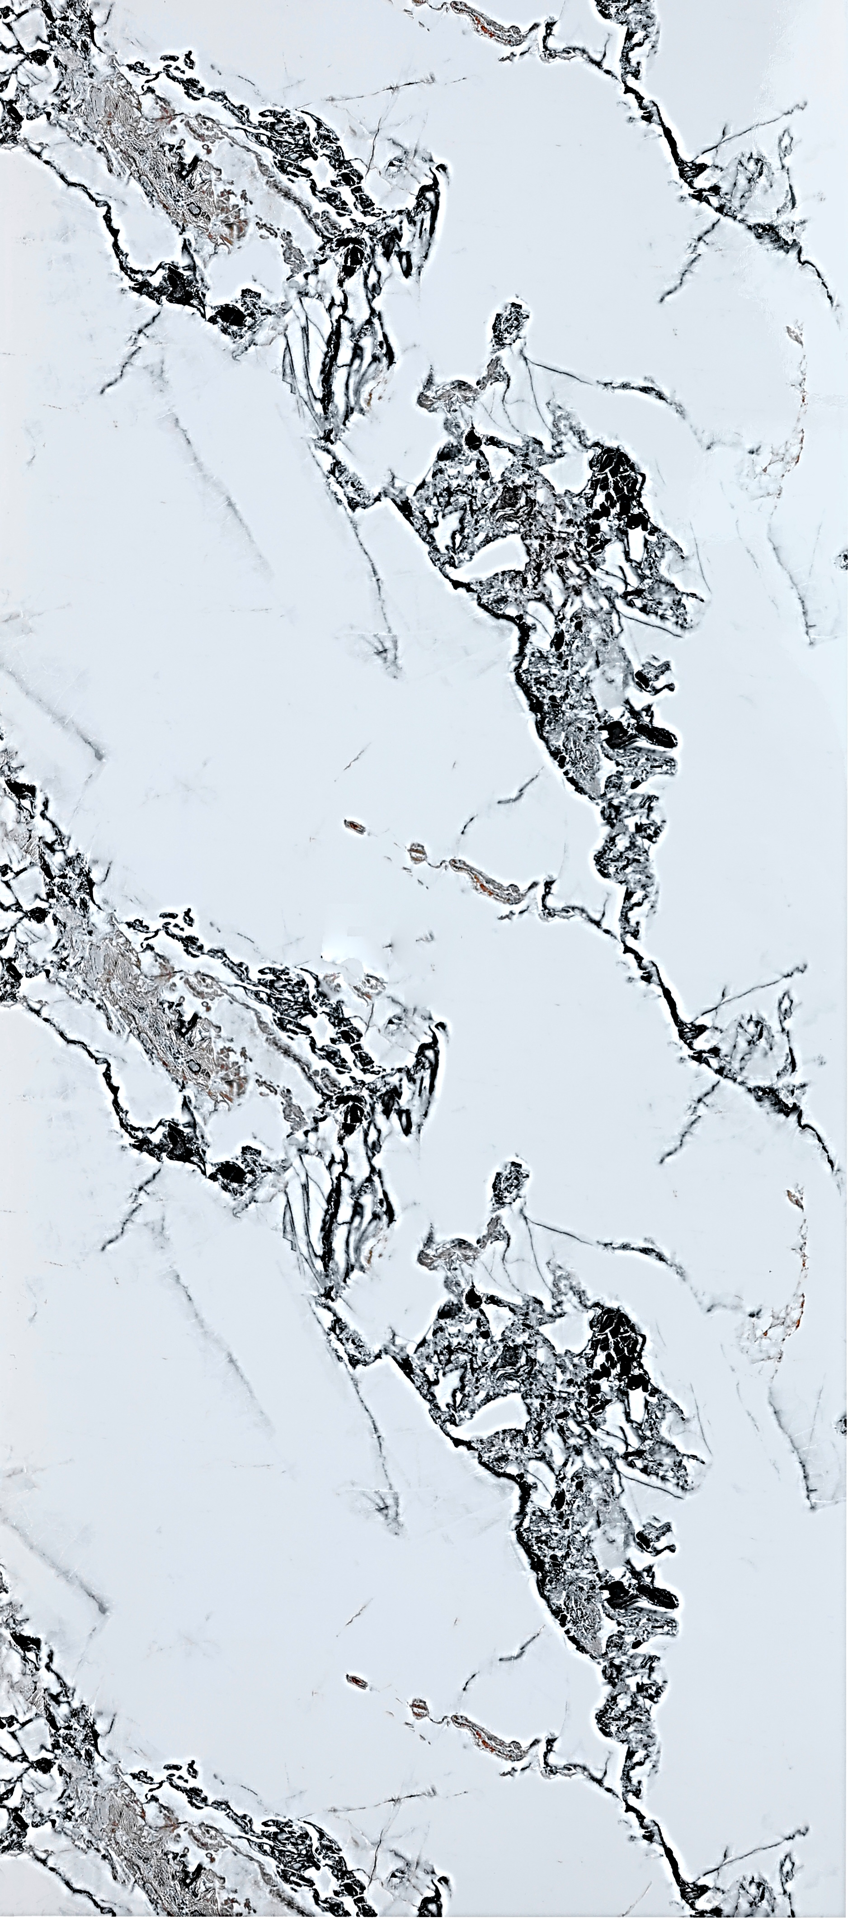
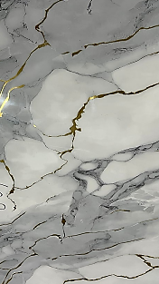
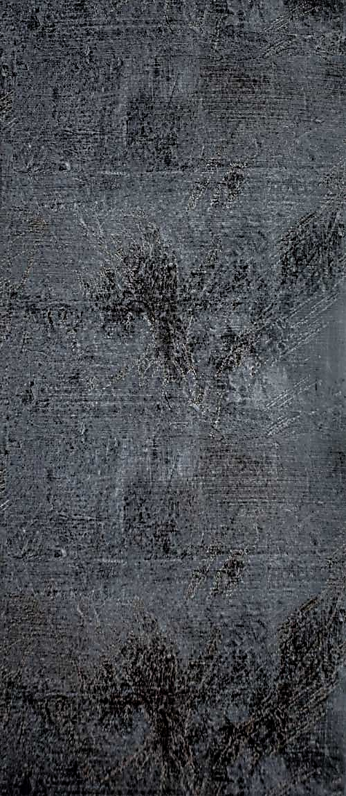
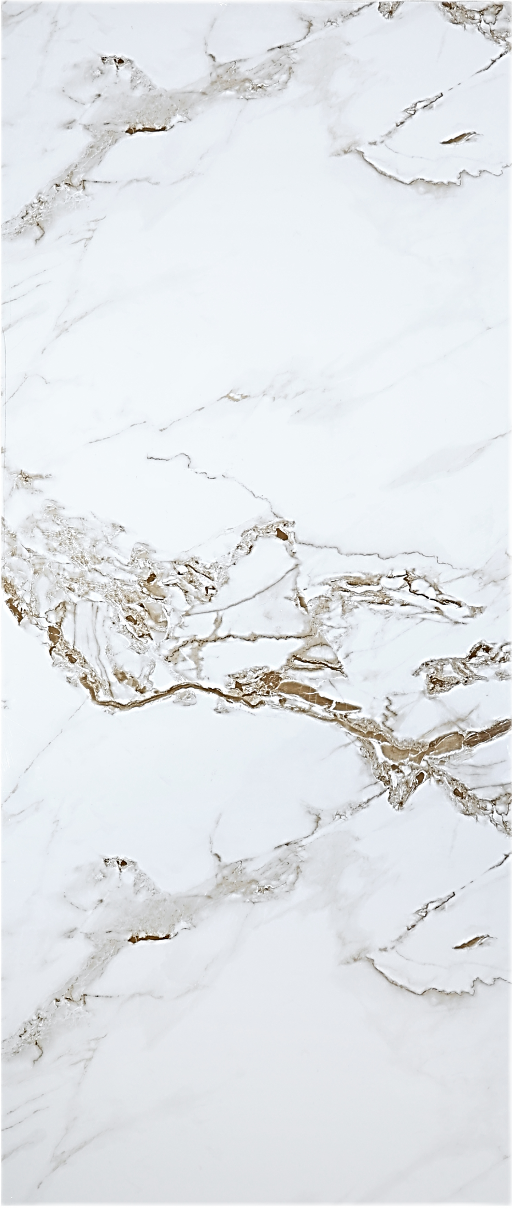
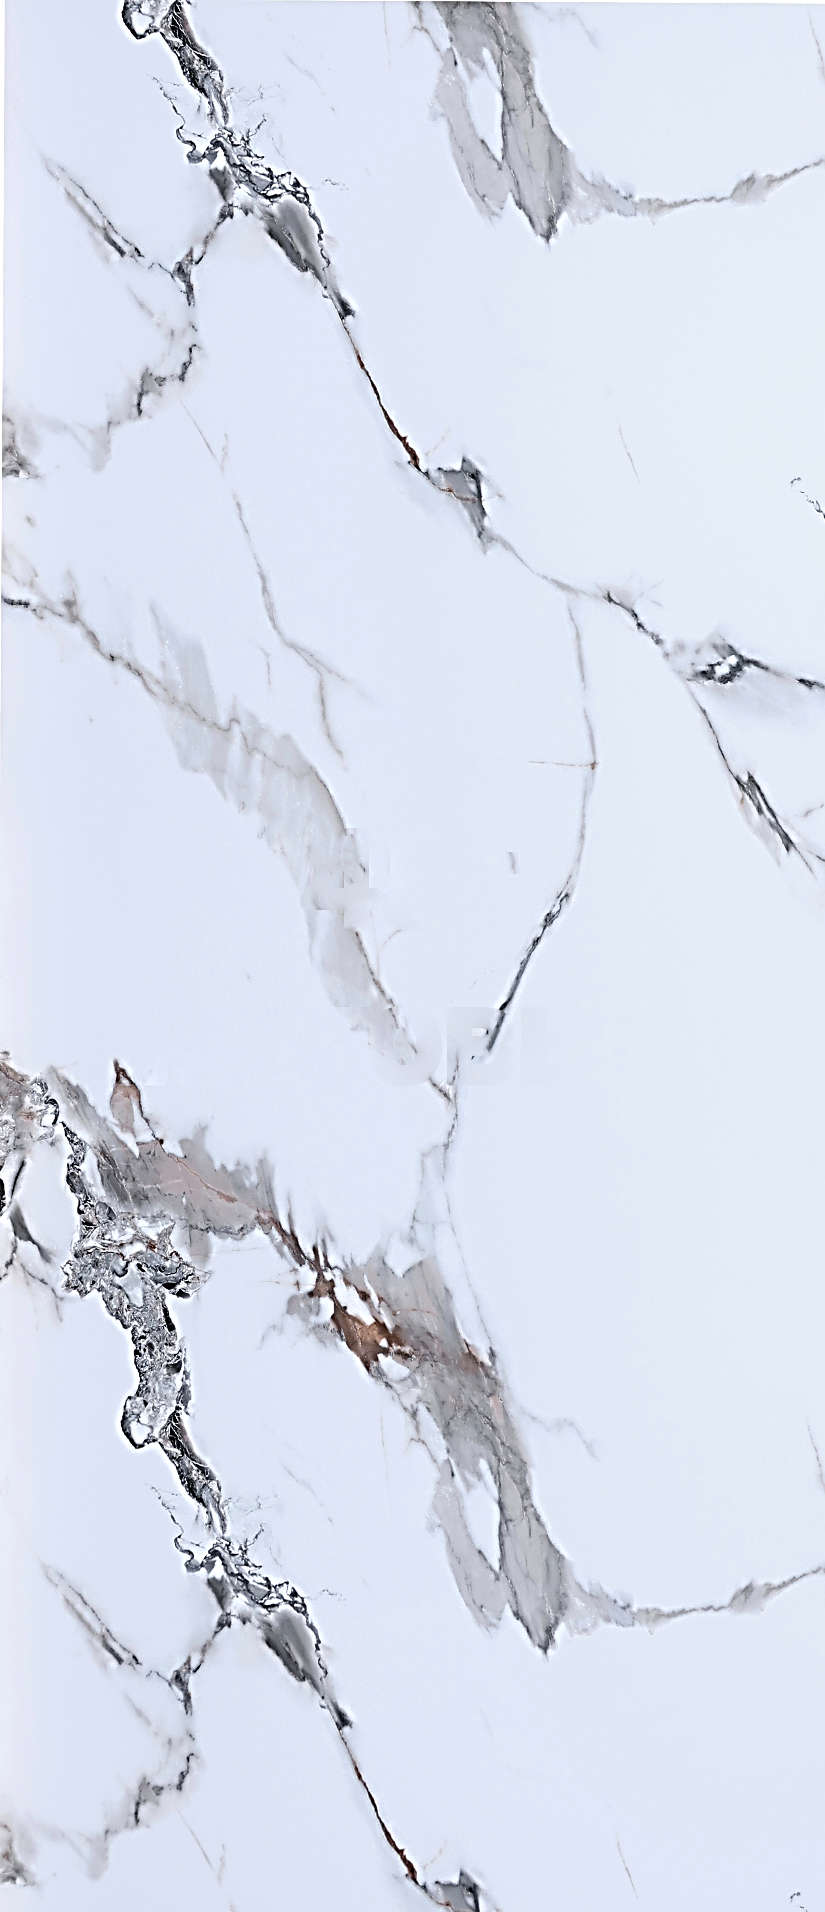

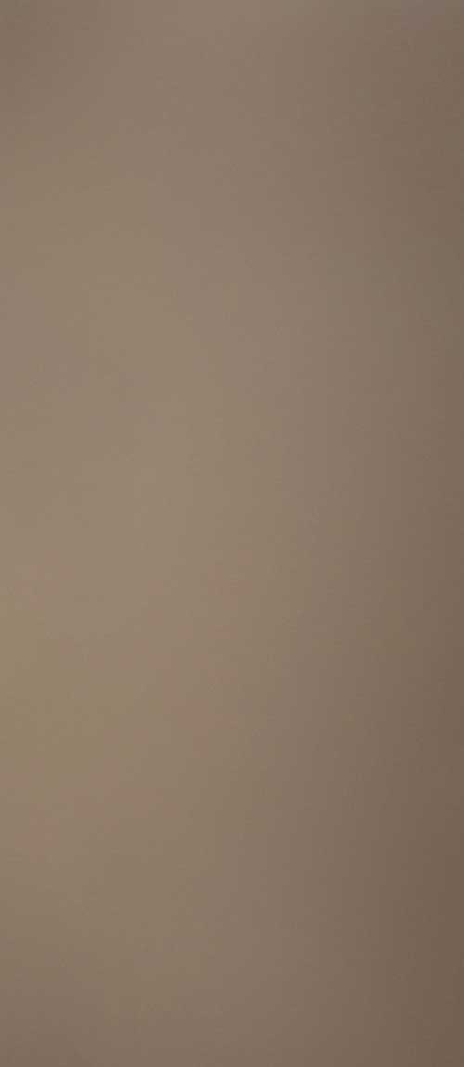
Складская программа
No30
No35
No59
No62
No72
No31
No48
Матовый
No61
No64

Slide 4
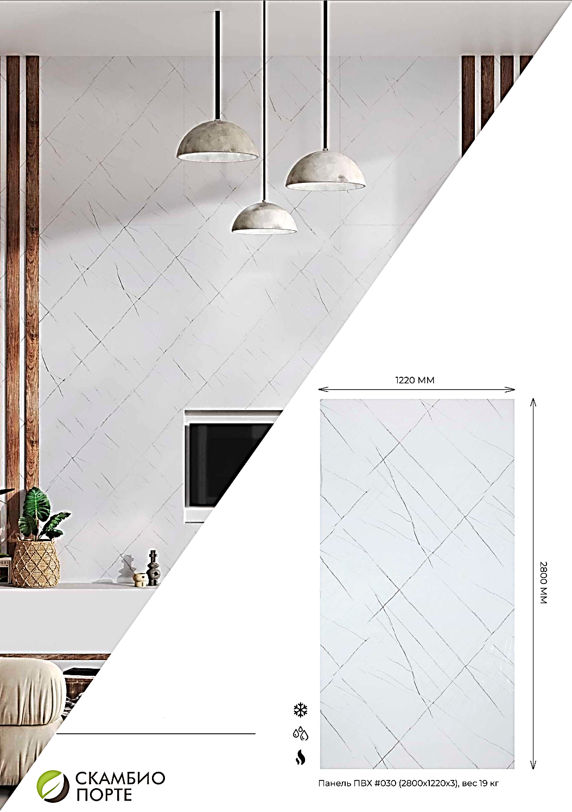
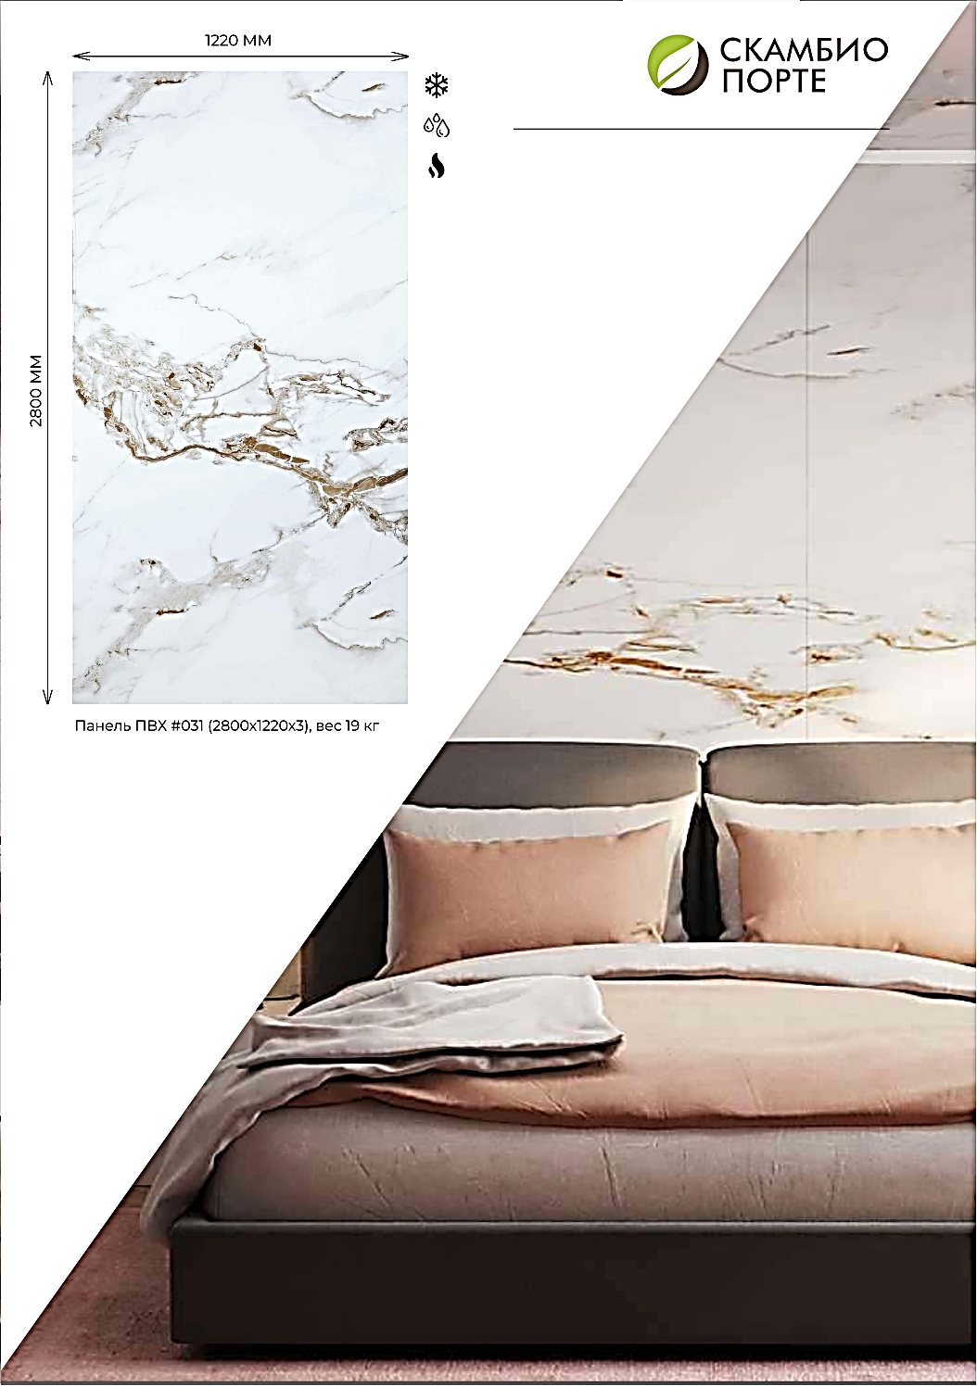

Slide 5
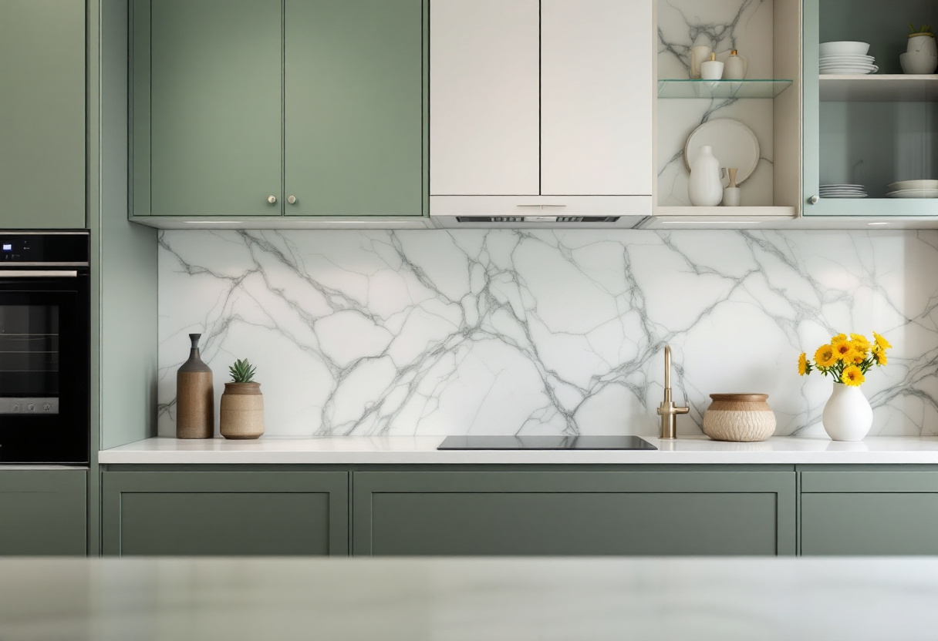
Преимущества гибкого мрамора
Экономия
Монтаж гибкого мрамора прост и не требует специальных навыков.Это позволяет значительно сократить расходы на проект
Разнообразие
В ассортименте гибкого мрамора представлено множество текстур и цветов
Клиенты могут выбирать вариант, который идеально впишется в дизайн
Долговечность
Гибкий мрамор-прочный и устойчивый материал,
Который сохранит свою красоту
и функциональность на долгие годы
Влагостойкость
Используют для декорирования ванных комнат и помещений с повышенной влажностью,

Slide 6
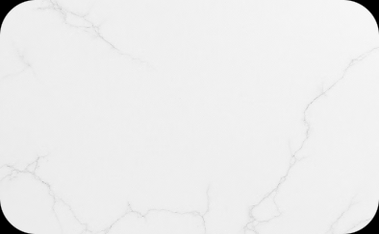
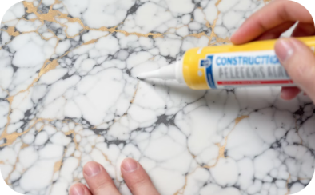
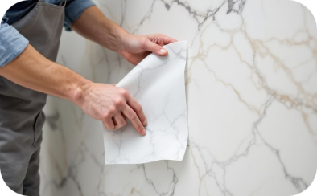
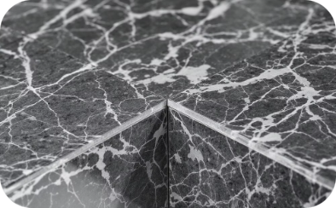
Монтаж
Подготовка
Клей
Приклеивание
Стыковка
Очистите и обезжирьте поверхность стены. Убедитесь, что она ровная и сухая.
Нанесите монтажный клей на обратную сторону листа гибкого мрамора, равномерно распределяя его.
Прислоните лист к стене и прижмите его, удерживая в течение 3-4 минут, пока клей не схватится.
Стыкуйте листы гибкого мрамора встык или используйте специальные профили для создания аккуратных стыков.

Slide 7
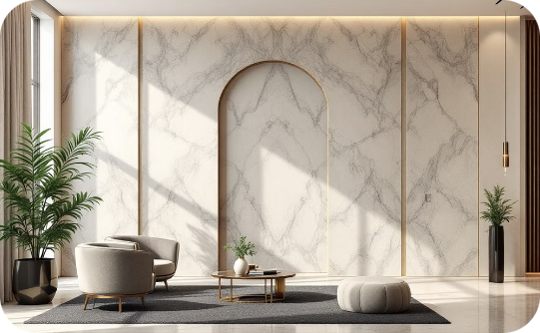
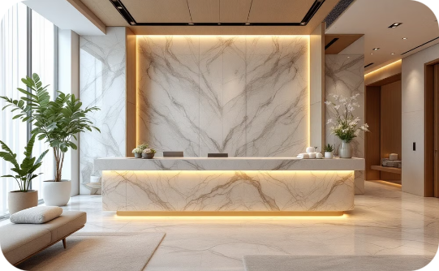
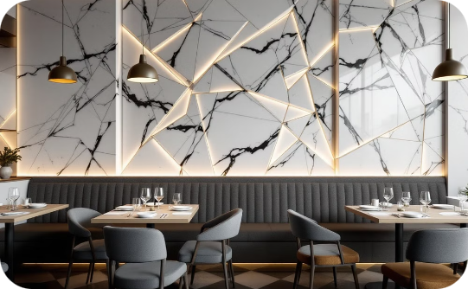
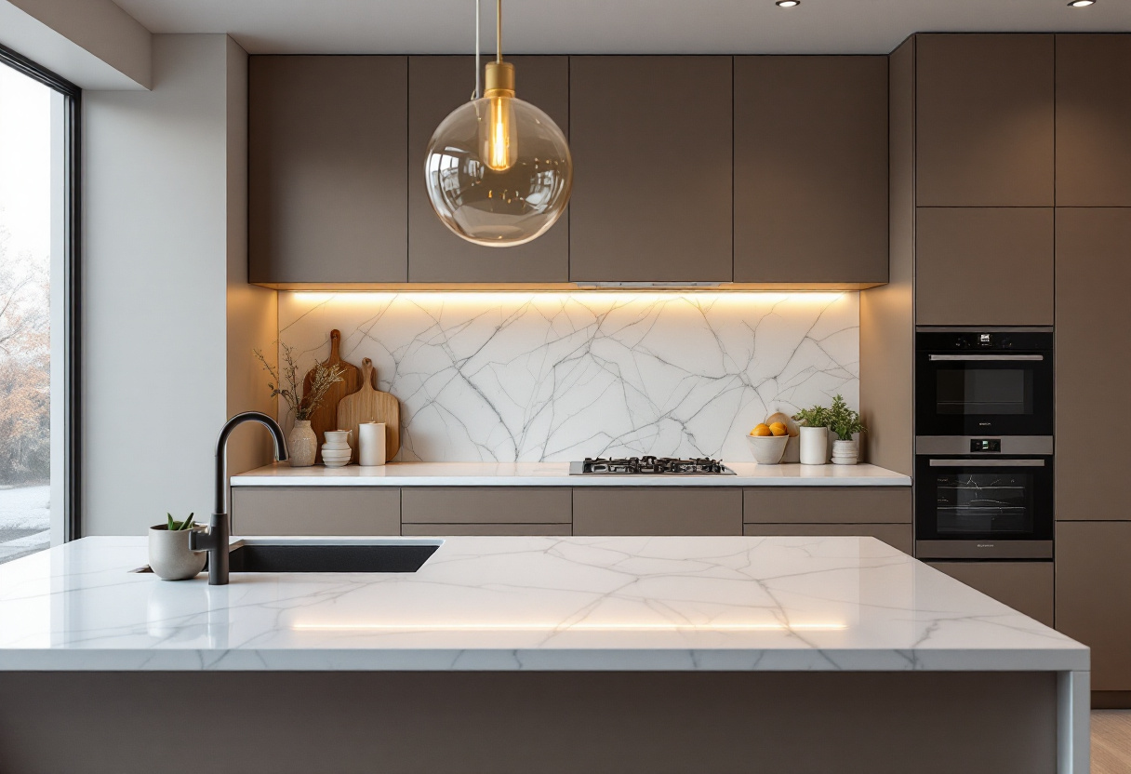
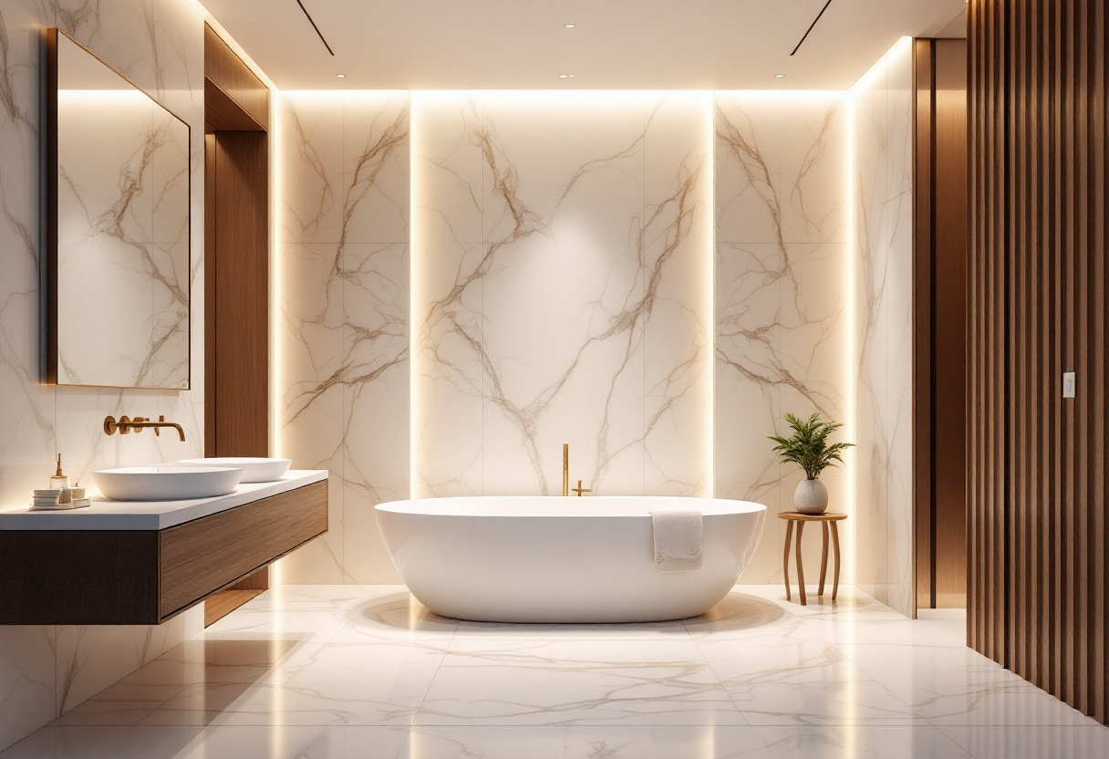
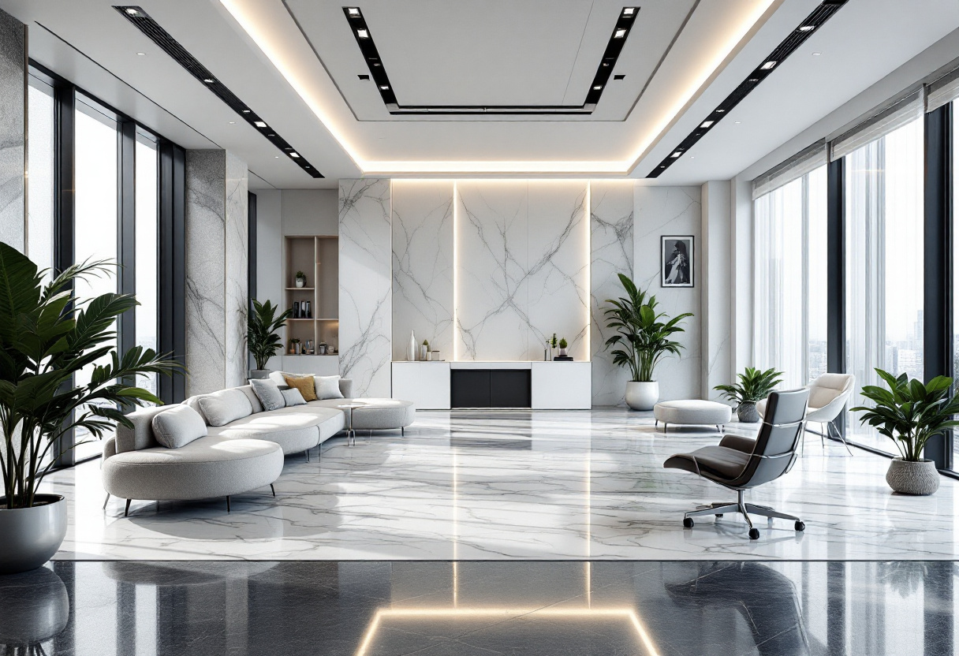
Область применения
Отели
Медицинские клиники
Рестораны
Кухни
Ванные
Офисы

Slide 8
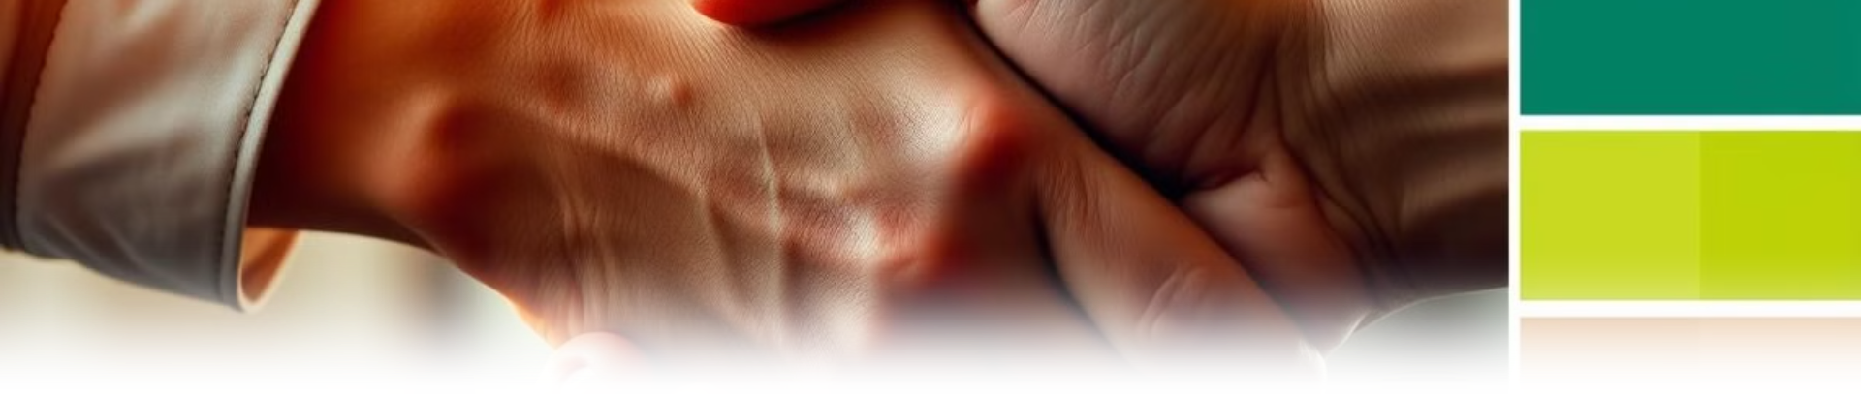
+7(495)660-20-20
m.yakusheva@dver.com
Офис и склад компании Скамбио Порте.
109429, Москва, 2-й Капотнинский проезд, д. 1 стр. 1, этаж 2.

